Slide 1
Báo cáo đồ án cuối kỳ Nhập môn thị giác máy tính
Lớp: CS231.M21
Giảng viên: Nguyễn Vinh Tiệp
Nhóm sinh viên thực hiện:
Hồ Hồng Hà – 20520480
Nguyễn Văn Hợp – 20521358
Nguyễn Hoàng Thái – 20521887
PROJECT: Xoá đối tượng sử dụng seam carving

Slide 2
Nội dung
Giới thiệu đề tài
Phương pháp thực hiện
Kết quả thử nghiệm
Tổng kết

Slide 3
I. Giới thiệu đề tài
Mục tiêu: Sử dụng thuật toán seam carving để xoá đối tượng trên hình ảnh.
Seam carving là một thuật toán dùng để thay đổi kích thước hình ảnh, nó được giới thiệu trong bài báo cáo khoa học của S. Avidan & A. Shamir. Trong bài báo, việc thay đổi kích thước ảnh được thực hiện bằng cách loại bỏ đi các điểm ảnh ít quan trọng và giữ lại các điểm ảnh quan trọng.

Slide 4
II. Phương pháp thực hiện
Tính toán ảnh năng lượng.
Tìm đường seam tối ưu nhất sử dụng thuật toán Dynamic Programming.
Loại bỏ(xoá) đường seam.
Resize ảnh về kích thước ban đầu.

Slide 5
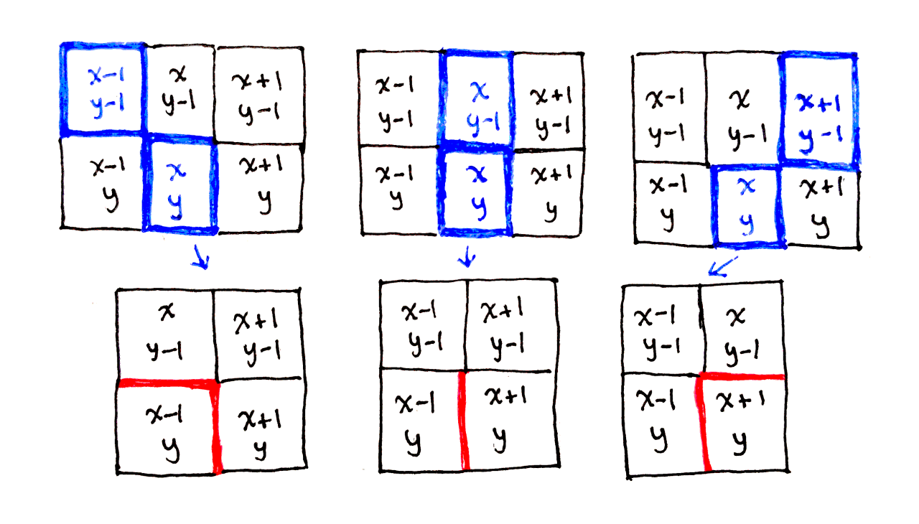
II. Phương pháp thực hiện
Tính toán ảnh năng lượng.
Thuật toán Forward-Energy:
Forward Energy dự đoán những điểm ảnh nào sẽ liền kề sau khi loại bỏ đường seam và sử dụng điều đó để đề xuất điểm tốt nhất để loại bỏ.

Slide 6
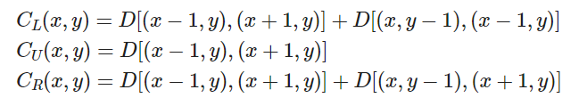
II. Phương pháp thực hiện
Tính toán ảnh năng lượng.
Thuật toán Forward-Energy:
Công thức tính độ lệch giữa các cặp pixel tạo ra biên cạnh mới
Với: L = top-left, U = top-center, R = top-right

Slide 7
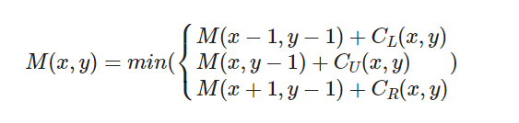

II. Phương pháp thực hiện
Tính toán ảnh năng lượng.
Thuật toán Forward-Energy:
Tại mỗi pixel cần phải xem xét đến cả 3 chi phí L, R, U dể tìm ra được seam tối ưu nhất
Đối với hàng trên cùng thì công thức sẽ là:

Slide 8
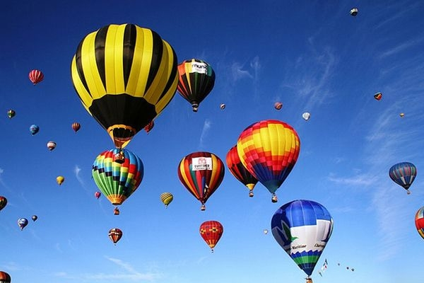
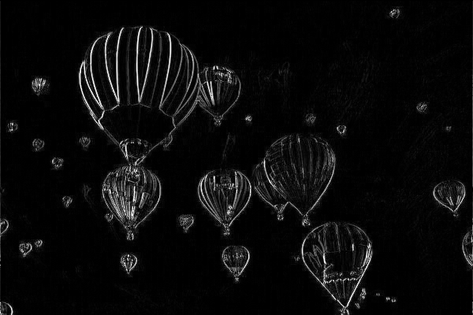
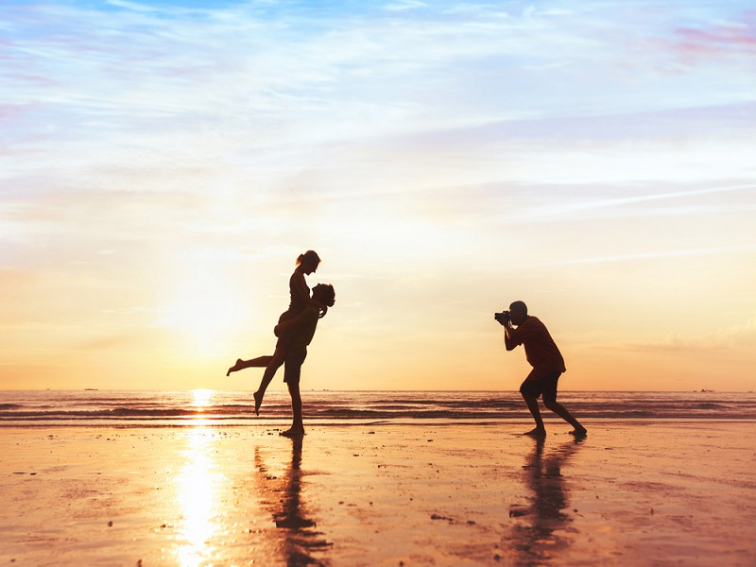
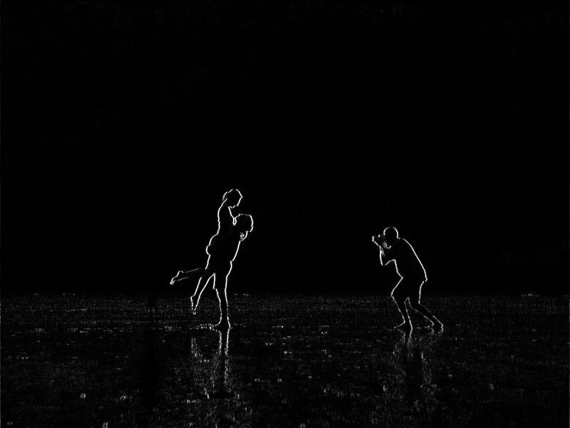
II. Phương pháp thực hiện
Tính toán ảnh năng lượng.
Kết quả thực hiện:

Slide 9
II. Phương pháp thực hiện
2. Tìm đường seam
Sử dụng phương pháp quy hoạch động để tìm ra đường seam có mức năng lượng tích luỹ nhỏ nhất
Với : M là ma trận năng lượng
e là năng lượng tại mỗi điểm(pixel)

Slide 10
II. Phương pháp thực hiện
3. Xoá đường seam
4. Resize ảnh về kích thước ban đầu
Tìm danh sách các đường seam tối ưu nhất cho việc thêm điểm vào.
Các điểm được thêm vào có giá trị trung bình của 2 điểm lân cận

Slide 11
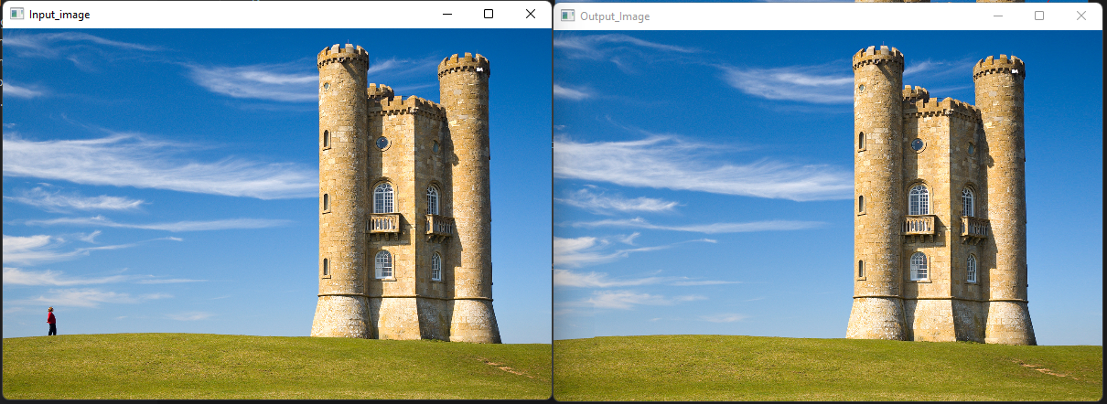
III. Kết quả thử nghiệm

Slide 12
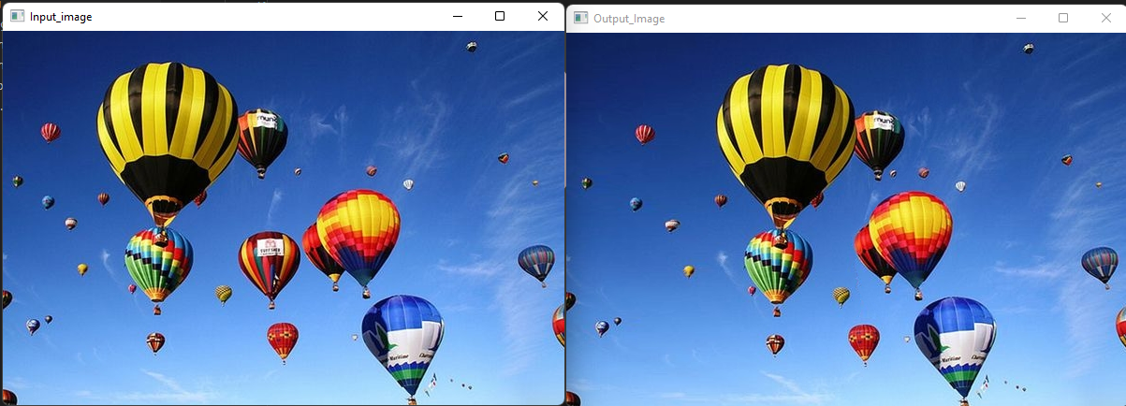
III. Kết quả thử nghiệm

Slide 13
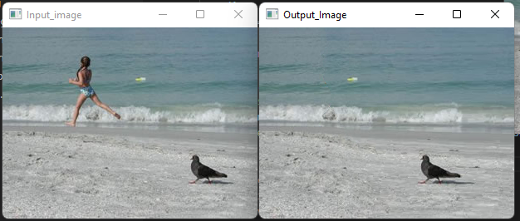
III. Kết quả thử nghiệm

Slide 14
IV. Tổng kết
Seam carving hoạt động tốt trên những bức ảnh có độ chênh lệch về năng lượng giữa các điểm ảnh thấp.
Khi xoá những đối tượng có kích thước lớn thì hình ảnh thu được có khả năng bị phá huỷ hoặc bị biến dạng và kết quả thu được vẫn chưa được tự nhiên.
Việc chọn đối tượng để xoá chỉ lựa chọn tốt khi đối tượng không quá gần những đối tượng khác khắc phục bằng cách sử dụng các phần mềm khác tạo ra ảnh mask đối tượng cần xoá.

Slide 15
Cảm ơn mọi người đã lắng nghe

